Slide 1
HỌC PHẦN
CHỦ NGHĨA XÃ HỘI KHOA HỌC
CƠ CẤU XÃ HỘI - GIAI CẤP VÀ
LIÊN MINH GIAI CẤP, TẦNG LỚP TRONG THỜI KÌ QUÁ ĐỘ LÊN XÃ HỘI CHỦ NGHĨA

Slide 2
Chương 5 CƠ CẤU XÃ HỘI - GIAI CẤP VÀ LIÊN MINH GIAI CẤP, TẦNG LỚP TRONG THỜI KÌ QUÁ ĐỘ LÊN XÃ HỘI CHỦ NGHĨA
I. CƠ CẤU XÃ HỘI - GIAI CẤP TRONG THỜI KỲ QUÁ ĐỘ LÊN CHỦ NGHĨA XÃ HỘI
1. Khái niệm và vị trí của cơ cấu xã hội - giai cấp trong cơ cấu xã hội
2. Sự biến đổi có tính qui luật của cơ cấu xã giai cấp trong thời quá độ lên chủ nghĩa xã hội
II. LIÊN MINH GIAI CẤP, TẦNG LỚP TRONG THỜI KỲ QUÁ ĐỘ LÊN CHỦ NGHĨA XÃ HỘI
III. CƠ CẤU XÃ HỘI - GIAI CẤP VÀ LIÊN MINH GIAI CẤP, TẦNG LỚP TRONG THỜI KỲ QUÁ ĐỘ LÊN CHỦ NGHĨA XÃ HỘI Ở VIỆT NAM
1. Cơ cấu xã hội – giai cấp trong thời kì quá độ lên chủ nghĩa xã hội ở Việt Nam
2. Liên minh giai cấp, tầng lớp trong thời kì quá độ lên chủ nghĩa xã hội ở Việt Nam

Slide 3
II. LIÊN MINH GIAI CẤP, TẦNG LỚP TRONG THỜI KỲ QUÁ ĐỘ LÊN CHỦ NGHĨA XÃ HỘI
* Khái niệm liên minh giai cấp, tầng lớp:
Liên minh giai cấp, tầng lớp trong thời kỳ quá độ lên CNXH là sự liên kết, hợp tác, hỗ trợ nhau..., giữa các giai cấp, tầng lớp xã hội nhằm thực hiện nhu cầu và lợi ích của các chủ thể trong khối liên minh, đồng thời tạo động lực thực hiện thắng lợi mục tiêu của CNXH.

Slide 4
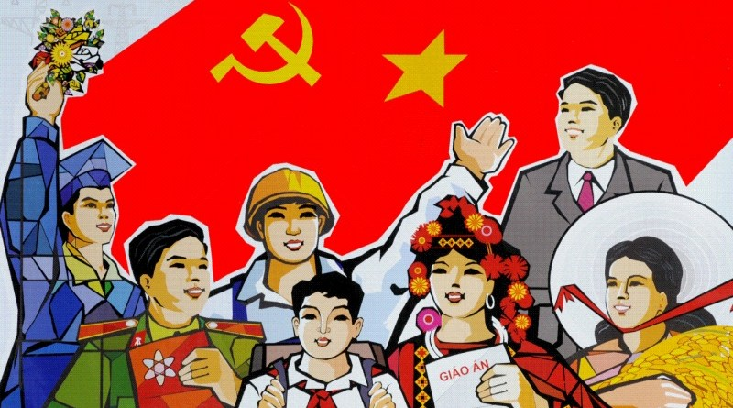
II. LIÊN MINH GIAI CẤP, TẦNG LỚP TRONG THỜI KỲ QUÁ ĐỘ LÊN CHỦ NGHĨA XÃ HỘI
* Xét từ góc độ chính trị
- Liên minh → tập hợp lực lượng tiến hành cách mạng XHCN → phát huy sức mạnh tổng hợp cải tạo xã hội cũ, xây dựng xã hội mới.

Slide 5
II. LIÊN MINH GIAI CẤP, TẦNG LỚP TRONG THỜI KỲ QUÁ ĐỘ LÊN CHỦ NGHĨA XÃ HỘI
* Xét từ góc độ chính trị
- Tạo nền tảng cơ sở xã hội của chế độ → thực hiện đoàn kết toàn dân.
- Khối liên minh do ĐCS lãnh đạo → giữ vững định hướng XHCN.

Slide 6
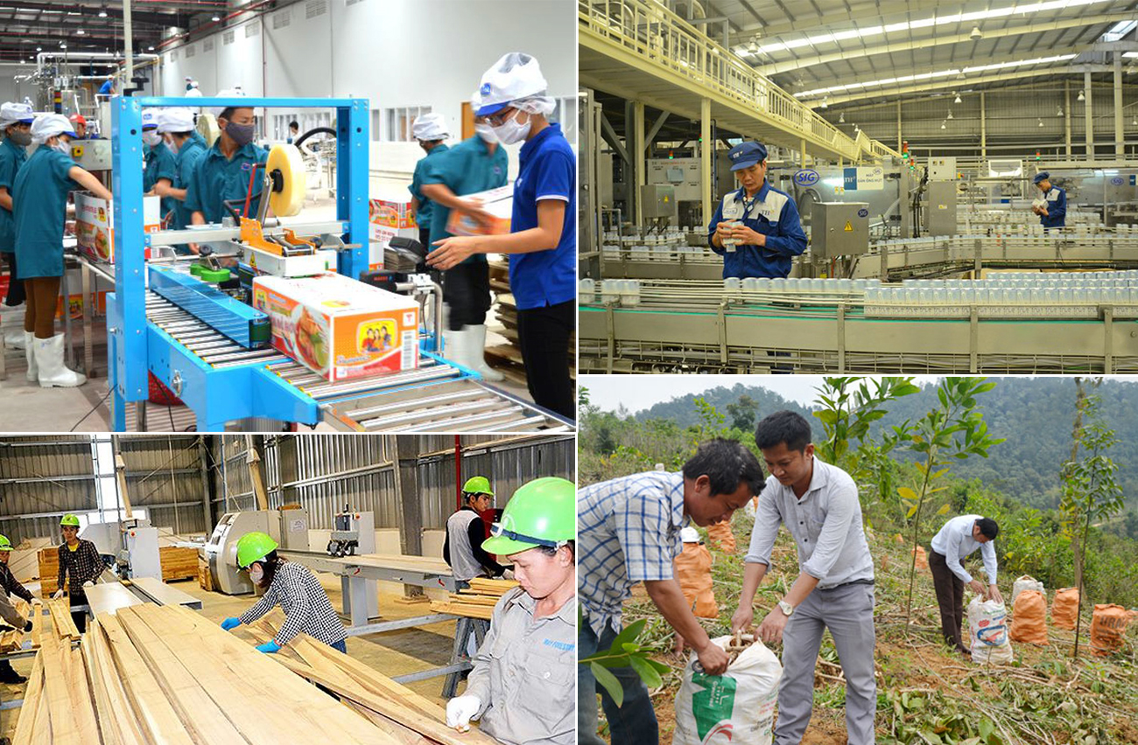
II. LIÊN MINH GIAI CẤP, TẦNG LỚP TRONG THỜI KỲ QUÁ ĐỘ LÊN CHỦ NGHĨA XÃ HỘI
* Xét từ góc độ kinh tế
- Mỗi quốc gia, các lĩnh vực kinh tế phải gắn chặt với nhau → các chủ thể phải liên minh với nhau.

Slide 7
II. LIÊN MINH GIAI CẤP, TẦNG LỚP TRONG THỜI KỲ QUÁ ĐỘ LÊN CHỦ NGHĨA XÃ HỘI
* Xét từ góc độ kinh tế
- Nhu cầu xây dựng nền tảng vật chất – kỹ thuật cần thiết cho CNXH.
- Xây dựng CNXH phải chú ý thoả mãn nhu cầu, lợi ích của công, nông, trí thức và các tầng lớp nhân dân lao động, đặc biệt là lợi ích kinh tế.

Slide 8
II. LIÊN MINH GIAI CẤP, TẦNG LỚP TRONG THỜI KỲ QUÁ ĐỘ LÊN CHỦ NGHĨA XÃ HỘI
* Tầm quan trọng của liên minh giai cấp, tầng lớp:
Liên minh giữa giai cấp công nhân với giai cấp nông dân và tầng lớp trí thức là điều kiện đảm bảo vai trò lãnh đạo của giai cấp công nhân, là điều kiện quyết định thắng lợi trong cuộc đấu tranh giành chính quyền và công cuộc cải tạo và xây dựng xã hội mới.

Slide 9
II. LIÊN MINH GIAI CẤP, TẦNG LỚP TRONG THỜI KỲ QUÁ ĐỘ LÊN CHỦ NGHĨA XÃ HỘI
* Tầm quan trọng của liên minh giai cấp, tầng lớp:
Việc hình thành khối liên minh giai cấp công nhân với giai cấp nông dân và tầng lớp trí thức cũng xuất phát từ chính nhu cầu và lợi ích kinh tế của họ nên các chủ thể của các lĩnh vực công nghiệp, nông nghiệp, dịch vụ, khoa học và công nghệ….tất yếu phải gắn bó, liên minh chặt chẽ với nhau để cùng thực hiện những nhu cầu và lợi ích kinh tế chung của mình.

Slide 10
II. LIÊN MINH GIAI CẤP, TẦNG LỚP TRONG THỜI KỲ QUÁ ĐỘ LÊN CHỦ NGHĨA XÃ HỘI
* Tầm quan trọng của liên minh giai cấp, tầng lớp:
Trong cách mạng xã hội chủ nghĩa, dưới sự lãnh đạo của Đảng Cộng sản, giai cấp công nhân phải liên minh với giai cấp nông dân và các tầng lớp nhân dân lao động để tạo ra sức mạnh tổng hợp đảm bảo cho thắng lợi của cuộc cách mạng xã hội chủ nghĩa.

Slide 11


Slide 12
TÀI LIỆU THAM KHẢO
1. Bộ Giáo dục và Đào tạo (2021), Giáo trình Chủ nghĩa xã hội khoa học, dùng cho sinh viên đại học hệ không chuyên lý luận chính trị, Nxb. Chính trị quốc gia sự thật, Hà Nội, 2021.
2. Bộ Giáo dục và Đào tạo (2021), Giáo trình Chủ nghĩa xã hội khoa học, dùng cho sinh viên đại học hệ chuyên lý luận chính trị, Nxb. Chính trị quốc gia sự thật, Hà Nội, 2021.
3. Bộ Giáo dục và Đào tạo (2006), Giáo trình chủ nghĩa xã hội khoa học, Nxb Giáo dục và đào tạo.
4. Hội đồng Trung ương chỉ đạo biên soạn giáo trình quốc gia các môn khoa học Mác – V.I.Lênin, tư tưởng Hồ Chí Minh (2002) Giáo trình chủ nghĩa xã hội khoa học, Nhà xuất bản Chính trị quốc gia sự thật, Hà Nội.
5. Học viện Chính trị quốc gia Hồ Chí Minh (2018), Giáo trình Chủ nghĩa xã hội khoa học, “Chương trình cao cấp lý luận chính trị”, Bùi Thị Ngọc Lan, Đỗ Thị Thạch (đồng chủ biên) Nxb Lý luận chính trị, Hà Nội.
6. Pedro P. Geiger (2015), Chủ nghĩa tư bản, chủ nghĩa quốc tế và chủ nghĩa xã hội thời toàn cầu. Tạp chí Thông tin khoa học lý luận, số 3 (4).

